Slide 1
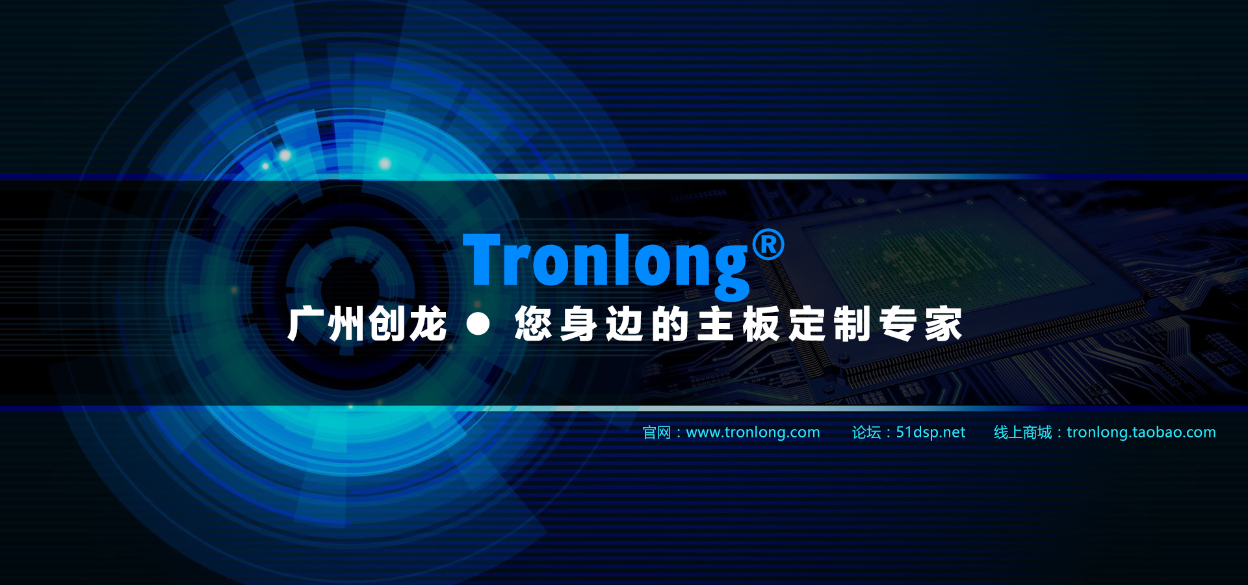
广州创龙电子科技有限公司
FIFO 与 UPP
Guangzhou Tronlong Electronic Technology Co., Ltd
本节我们结合UPP接口给大家介绍一下FIFO在实际工程中的使用。
广州创龙电子科技有限公司
01

Slide 2
广州创龙电子科技有限公司
FPGA实现UART接口
Guangzhou Tronlong Electronic Technology Co., Ltd
本节将讲解UART基本原理和如何使用FPGA实现UART。
广州创龙电子科技有限公司
01

Slide 3
01
UART原理
02
UART模块架构及时序处理
03
UART模块FPGA实现
广州创龙电子科技有限公司
02

Slide 4
01
UART原理
第 1 部分
广州创龙电子科技有限公司
03

Slide 5
UART 简介
UART(Universal Asynchronous Receiver and Transmitter)通用异步收发器，是一种通用的数据通信协议，它包括了RS232、RS422和RS485等接口标准规范和总线标准规范，即UART是异步串行通信口的总称。
广州创龙电子科技有限公司
04

Slide 6
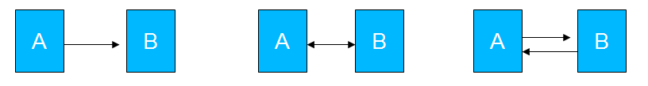
数据传输方式
单工方式
半双工方式
全双工方式
广州创龙电子科技有限公司
05

Slide 7
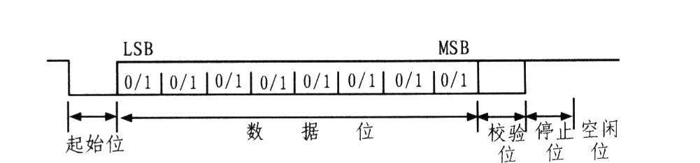
UART协议
起始位：先发一个逻辑“0”信号，表示传输字符的开始。
数据位：紧接在起始位之后，从最低位开始传送，发送速率靠时钟定位。
校验位：数据位加上这一位，以此校验数据传输的正确性。
停止位：它是一个字符数据的结束标志。
空闲位：处于逻辑“1”状态，表述当前线路上没有数据传输。
广州创龙电子科技有限公司
06

Slide 8
波特率
数据传送速率用波特率来表示，即每秒钟传送的二进制位数。例如数据传送速率为960字符/秒，而每一个字符为10位（1个起始位，8个数据位，0个校验位，1个结束位），则其传送的波特率为10×960＝9600字符/秒＝9600波特。
广州创龙电子科技有限公司
07

Slide 9
02
UART模块架构及时序处理
第 2 部分
广州创龙电子科技有限公司
08

Slide 10
UART-FPGA模块划分
RX接收模块
RX
接收FIFO
接收FIFO
数据交换模块
波特率发生器
TX
发送FIFO
TX发送模块
广州创龙电子科技有限公司
09

Slide 11
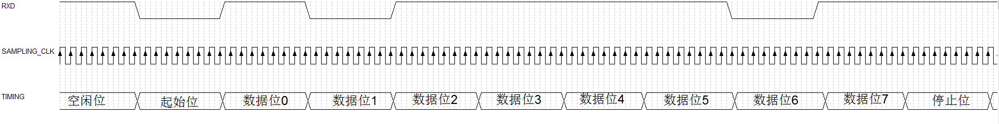
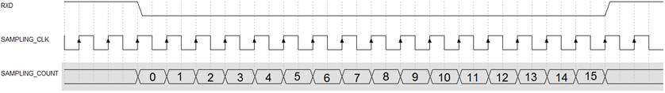
UART-FPGA时序处理
·以1起始位、8数据位、0校验位、1停止位为例：
广州创龙电子科技有限公司
09

Slide 12
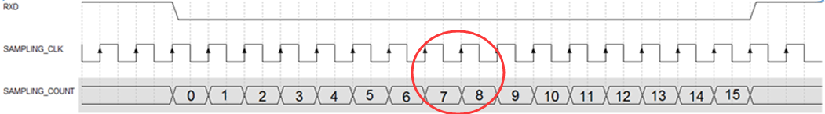
UART-FPGA时序处理
·以1起始位、8数据位、0校验位、1停止位为例：
数据最稳定时刻
广州创龙电子科技有限公司
09

Slide 13
03
UART模块FPGA实现
第 3 部分
广州创龙电子科技有限公司
11

Slide 14
平台
硬件： TL138F-EVM FPGA+DSP+ARM 三核开发板
软件： ISE13.2
广州创龙电子科技有限公司
12

Slide 15
广州创龙电子科技有限公司
谢谢
官网:www.tronlong.com
论坛:51dsp.net
微信公众号:广州创龙

